Slide 1





Présentation Projet Ingénieurie
Arthur GAUTHERON ¹
Présents : Anouchka OLIVIER, Bassma QABBAL
Marine CHIRIATTI, Alban DAVID
05 octobre 2021
¹CREATIS; CNRS (UMR 5220); INSERM (U1206); INSA Lyon; Université de Lyon, France,

Slide 2
Plan
Contexte
Objectifs du projet
Livrables attendus
Questions

Slide 3
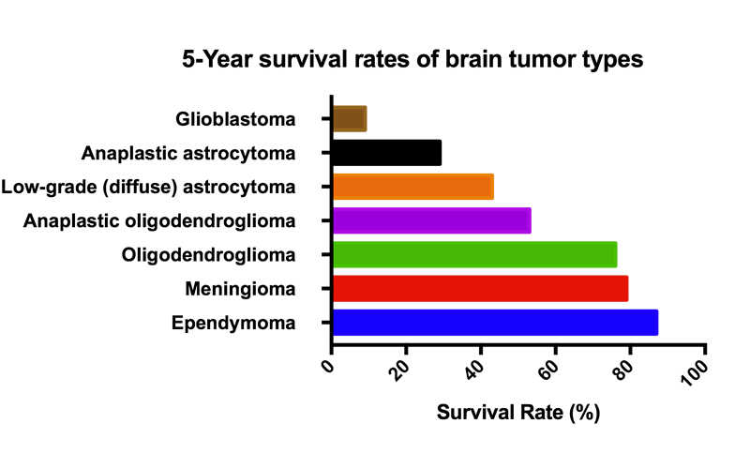
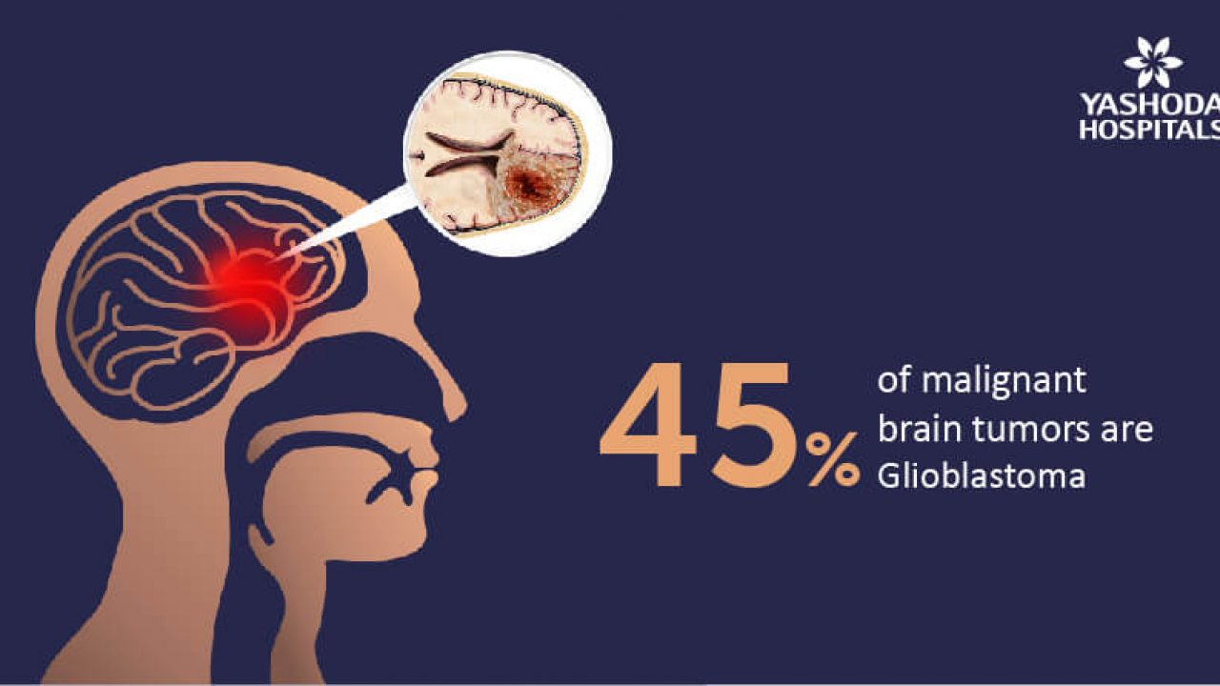
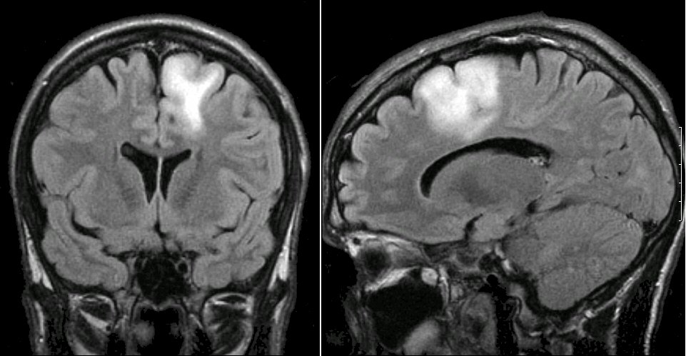
Contexte : Gliomes
Bas grade

Slide 4
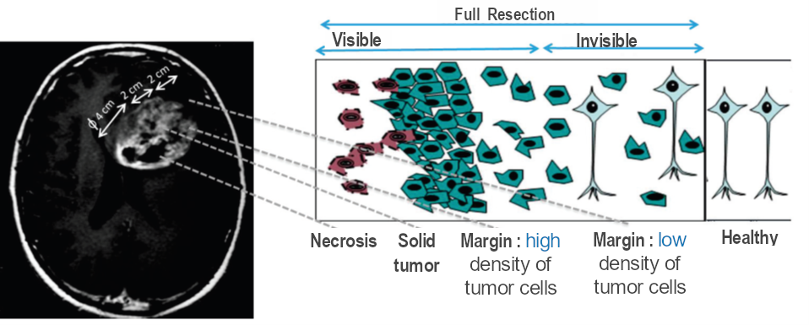
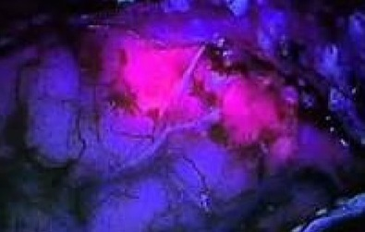
Contexte : Gliomes
Fig 2 : Schéma de l'infiltration des gliomes de haut grade ³
Fig 3 : Fluorescence de la PpIX induite par 5-ALA dans un gliome de haut grade ⁴
Difficulté à distinguer la marge tumorale de faible densité des tissus sains
³ L. Alston Fluorescence spectroscopy and image-guided neurosurgery : design and characterisation of optical devices and signal processing models on phantoms and in the operating theater, 2017
⁴ W. Stummer et al. Technical principles for protoporphyrin-IX-fluorescence guided microsurgical resection of malignant glioma tissue. Acta Neurochir., 140(10):995–1000, 1998.

Slide 5
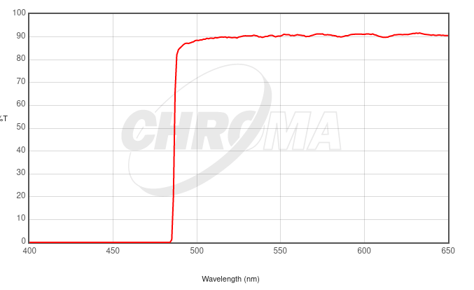
Instrumentation
Bloc électro-optique
1
Spectromètre
filtre
2
Trigger
3
Passe haut (484 nm)
Source large bande
TTL
0-5V
Sonde
Laser @375nm
ᶲ=200µm
ᶲ=200µm
Détection
Source Blanche 1
Laser @405nm
0-5V
Laser
Carte contrôle (Arduino)
TTL
Shutters
Source Blanche 2
PC

Slide 6
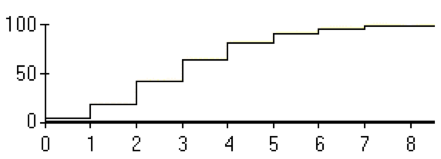
Problématique
Arduino → PWM → Filtre Electronique
Tension Commande (%) max 5V
0,1 0,2 0,3 0,4 0,5 0,6 0,7 0,8 1
PWM Rate

Slide 7
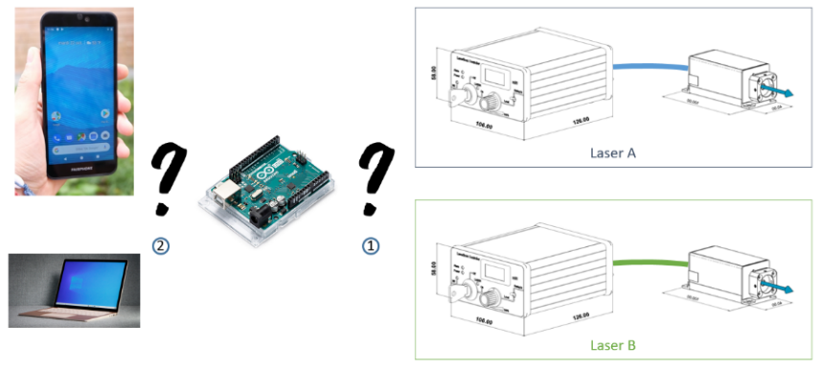
Problématique

Slide 8
Livrables Attendus
Document de synthèse (8 pages) contenant :
Rétroplanning
Répartition des charges dans le groupe
Schéma Electronique (+ fichier Eagle si besoin)
Schéma d’architecture Logicielle
Déroulement du projet (écueils majeurs, solutions)
Apports personnels du projet
Lien vers Dépôt Git contenant :
Code pour carte de prototypage commentés
Code pour système de contrôle (application ordinateur/Smartphone) commentés
Documentation technique
Prototype et rapport de tests expérimentaux
Diapositives de la présentation orale
Un poster format A3

Slide 9
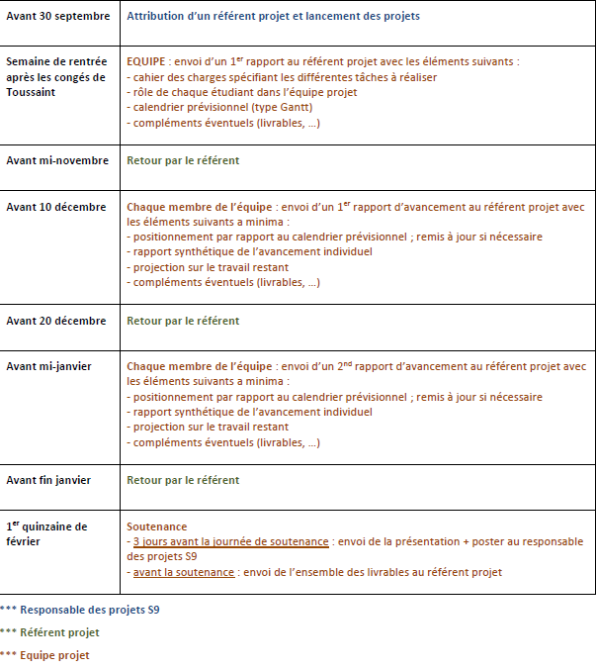
Calendrier

Slide 10
Evaluation
Le projet est évalué sur 2 ECTS et doit correspondre à environ 64 heures de travail personnel.
L’évaluation tient compte des éléments suivants :
respect des recommandations en termes de calendrier et rendus;
qualité des documents fournis et des présentations orales et écrites ;
qualité, pertinence, et approfondissement des études scientifiques et techniques menées.

